Slide 1



CSC-MIF PhD Students Scholarship Joint Programme

Slide 2
Cooper Research Group
库珀研究组
Materials Innovation Factory
材料创新工厂
Leverhulme Centre for Functional Materials Design
利华休姆功能材料设计研发中心
Chemistry in Liverpool
利物浦大学化学系

Slide 3
Cooper Research Group
库珀研究组
Materials Innovation Factory
材料创新工厂
Leverhulme Centre for Functional Materials Design
利华休姆功能材料设计研发中心
Chemistry in Liverpool
利物浦大学化学系

Slide 4



Why New Materials?
发展新材料的原因？
Photovoltaics
光伏电池
Synthetic Polymers
高分子制品
Semiconductors
半导体
Battery Materials
电池材料
CO₂ Capture
二氧化碳捕获
Clean Energy
清洁能源
New materials can transform: Energy, Environment, Computers, Healthcare, etc.
新材料转化应用于能源、环境、计算机、公共卫生等领域

Slide 5
Key Papers from Liverpool Materials Chemistry Group
(重要学术论文)
Science 2002, 295,1882
Nature Materials 2003, 2, 605
Science 2004, 306, 1012
Nature Materials, 2005, 4, 787
Science 2007, 315, 977
Nature Materials 2008, 7, 367
Nature Materials 2008, 7, 498
Nature Nano., 2008, 3, 506
Nature Materials, 2009, 8, 973
Science 2009, 323, 1585
Science 2010, 329, 1053
Nature Chemistry, 2010, 2, 750
Nature 2010, 466, 221
Nature Chemistry, 2010, 2, 915
Nature Commun., 2011, 2, 207
Nature, 2011, 474, 367
Nature Commun., 2012, 3, 912
Science 2013, 340, 847
Nature Chemistry, 2013, 5, 276
Nature Chemistry, 2014, 6, 343
Nature Materials 2014, 13, 954
Nature Chemistry, 2015, 7, 153
Science 2015, 347, 420
Nature 2015, 525, 363
Nature 2015, 527, 216

Slide 6
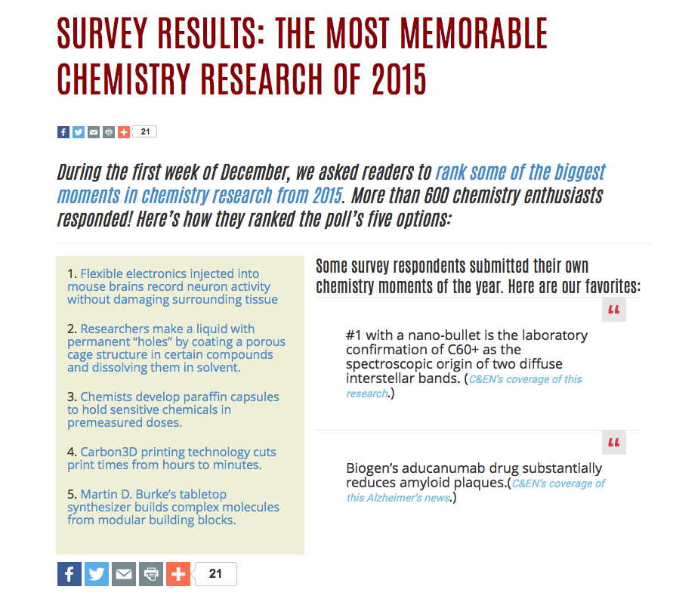
Porous Liquids, Nature 2015, 527, 216
多孔液体,《自然》2015, 527, 216
调查结果：2015年最值得记忆的化学研究
Chemical & Engineering News,
Dec. 2015
化学工程新闻报道, 2015, 12

Slide 7
Cooper Research Group
库珀研究组
Currently 35–40 researchers (>20 postdocs)
目前，35-40位科研人员（>20位 博后）
Range of skills
技术领域
International group
国际化的研究组
Strong Chinese presence already
多位在职中国科研骨干

Slide 8
安迪•库伯教授简介
Prof. Andy Cooper， 1991年别于英国诺丁汉大学，并于1994年在该校获得有机金属化学博士学位。先后在美国北卡罗里娜大学和英国剑桥大学做博士后工作。于1999年以英国皇家科学院“大学研究特聘学者”（University Research Fellowship）的身份加盟利物浦大学化学系。现在是在世界范围内领先的做有机小分子的微孔、介孔材料和有机聚合物的微孔、介孔材料的开发及应用的教授和专家。他于2015年年初刚被评为英国皇家科学院院士 (FRS)。
曾担任过利物浦大学化学系系主任，利物浦大学科学与工程学院首任院长（2007-2012）等职。从2006年以来一直担任材料研发中心（Centre for Materials Discovery, CMD）的主任。自从2015年开始，他一直担任华中科技大学的客座教授。现在由他领导成立了材料创新工场（MIF）并担任该研发中心的主任和首席科学家。他同时也是新成立的投资1000万英镑的Leverhulme 新功能材料研发中心的主任和首席科学家。
他迄今为止在包括Nature以及Nature系列杂志 （12）， Science （1）， Angewandte Chem. （14）， JACS（22），Advanced Materials （15）等的国际顶尖及一流杂志发表文章 300多篇。他以及他指导的科研团队与2007年首先发明和报道了有机共聚微孔聚合物（Conjugated Microporous Polymers， CMP），该领域现在是材料科学的热门课题，据统计全世界有200多个课题组在从事CMP的研究开发以及应用。同时，Cooper以及他的课题组于2008年首次发现和报道了有机微孔/介空笼子材料（Porous Organic Cages），并将该材料成功应用于有机小分子分离，纯化等领域。该领域也是材料科学目前的另一大热门课题。另外他的课题组还在进行新型功能化的聚合物的开发研究，材料催化，聚合物催化光分解水等多个方向领域的课题研究。他的H-影响因子高达70 （2016年8月份数据）。在2011年他被世界著名科技媒体Thomson Reuters评为世界最有影响的世界前100名材料科学家 （全英国只有8名材料科学家入选）。
为此他本人也获得了10多项大奖，包括：2010 Macro Group Medal (Prize, MacroGroup UK 2012)，Royal Society Wolfson Research Merit Award (Royal Society 2009)，2009 Corday Morgan Prize (Prize, Royal Society of Chemistry 2009)，McBain Medal (SCI /RSC 2007) 等。

Slide 9
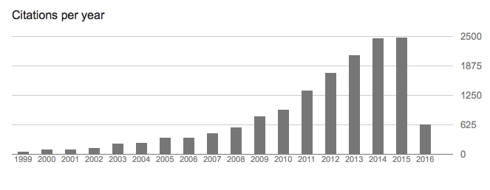
历年文章引用情况
2500 citations to Cooper group papers in 2015
2015年，库珀组的文章引用次数高达2500次
Thomson Reuters Highly Cited Researchers list
入选汤森路透高引用研究者名单

Slide 10
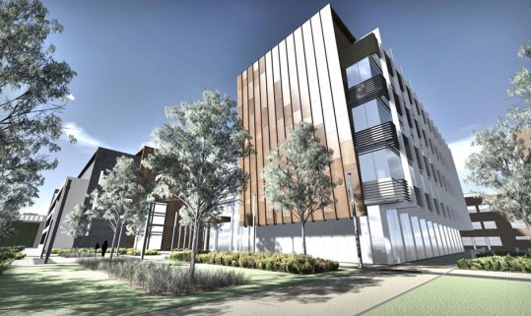

Cumulative Funding
研究经费申请历程及累积
利华休姆信托基金
英国工程和物理科学研究委员会
联合利华
£130 M research
Funding
1.3亿英镑 研究经费
1999–2016
英国工程和物理科学研究委员会
英国工程和物理科学研究委员会

Slide 11
Cooper Research Group
库珀研究组
Materials Innovation Factory
材料创新工厂
Leverhulme Centre for Functional Materials Design
利华休姆功能材料设计研发中心
Chemistry in Liverpool
利物浦大学化学系

Slide 12


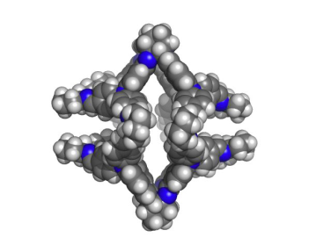
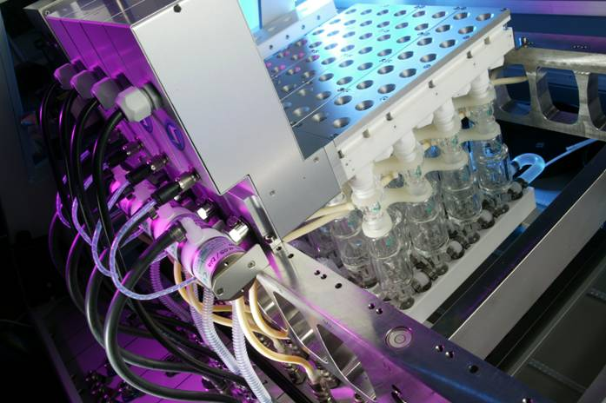
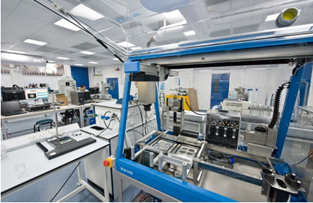
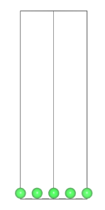
The Future of Energy Materials Discovery
能源材料研发的未来
材料创新工厂
Computation
超级计算机设计
Robotic synthesis
机器人合成
Measurement
检测
New Functions
新功能
The Materials Innovation Factory (£68 M, 2016)
材料创新工厂 (£68 M, 2016年完工)
Accelerating materials discovery by x 10 – x 100
10-100倍加速研发新材料
Notes:
Common challenges – rapid changes in the competitive landscape. Asian share is growing rapidly.

Slide 13




Materials Innovation Factory
材料创新工厂
120 staff
120位研究人员
The largest university / industry collaboration in a UK chemistry department
英国化学领域最大的大学/工业合作平台

Slide 14
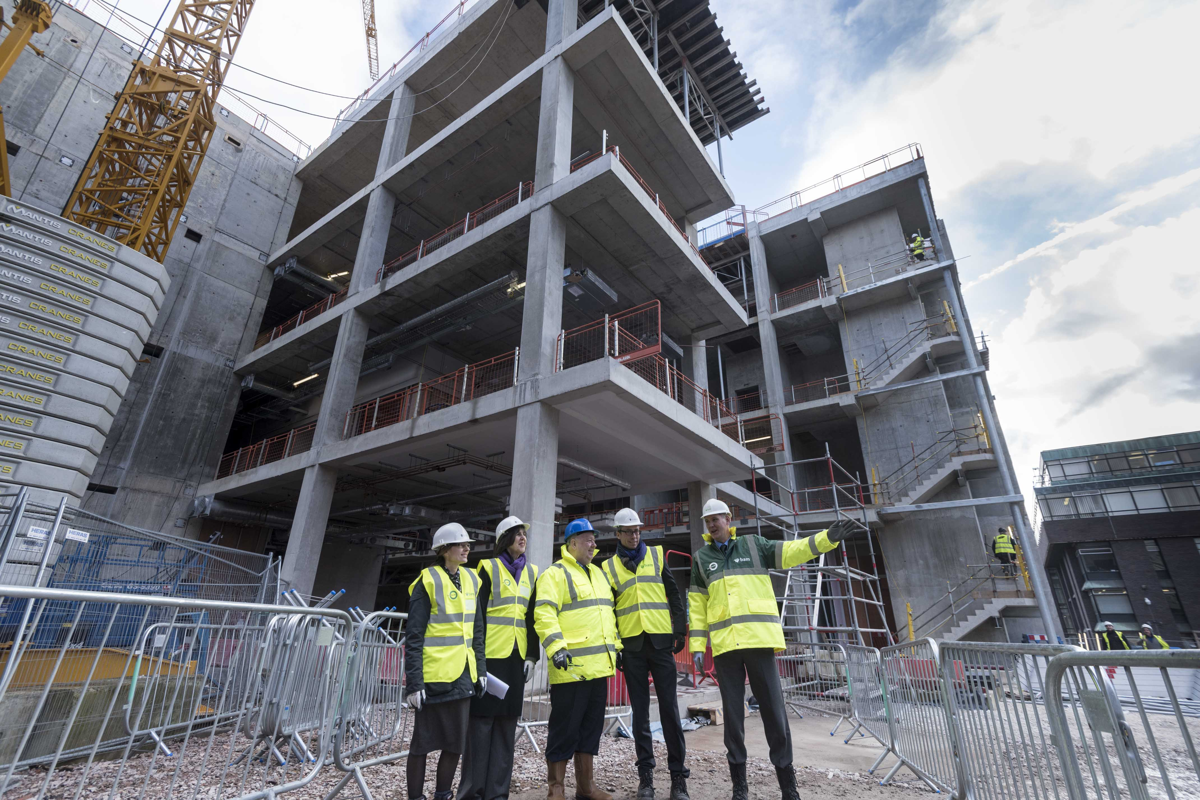
Opening Q4 2016
2016年秋投入使用
OPEN Q1 2017

Slide 15


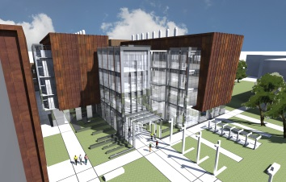


Collaboration History
合作历程
3–5 Unilever staff in Liverpool
3-5 位联合利华的员工在利物浦大学
12 Unilever staff in Liverpool
12 位联合利华的员工在利物浦大学
120 Unilever staff in Liverpool
120 位联合利华的员工在利物浦大学
KCMC (£32 M)
MIF (£68 M)
Centre for Materials Discovery (£9.6 M)
TSB (SIG)
Cooper joins Liverpool University
EPSRC (£5.3 M)
EPSRC (£7.6 M)
EPSRC (£6.5 M)
Spin out
2012
2013
2014

Slide 16


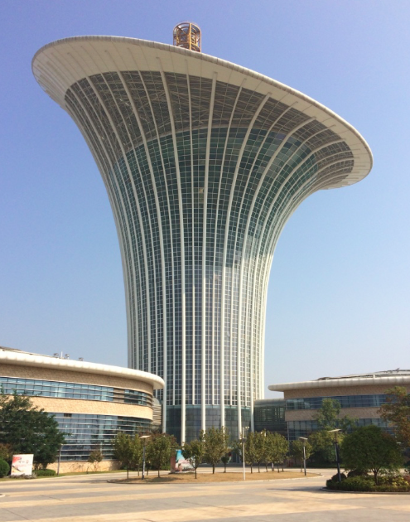


Strong Partnership
紧密合作
Director, Prof. A. I. Cooper FRS
主任，安德鲁·库珀教授 院士
Frequent
Staff
Exchange
深度
人员互访
£68 M
Sino–UK Centre
for Nano Energy Materials
中-英纳米能源材料中心
Materials Innovation Factory
材料创新工厂

Slide 17
Cooper Research Group
库珀研究组
Materials Innovation Factory
材料创新工厂
Leverhulme Centre for Functional Materials Design
利华休姆功能材料设计研发中心
Chemistry in Liverpool
利物浦大学化学系

Slide 18
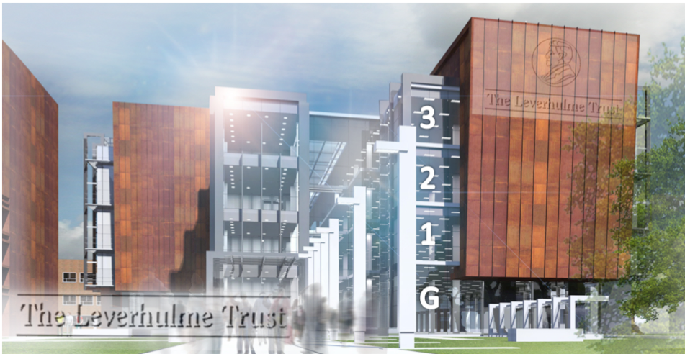
Leverhulme Research Centre
for Functional Materials Design
利华休姆功能材料设计研发中心
£10 M, 10-year programme
1000万英镑, 10年规划项目
11 Research Assistants/Associates
11 位研究助理/助理研究员

Slide 19
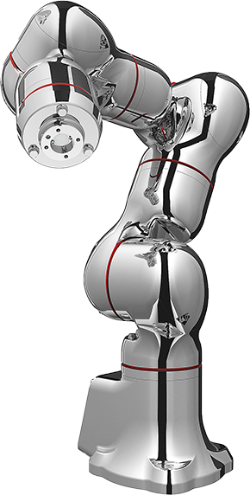


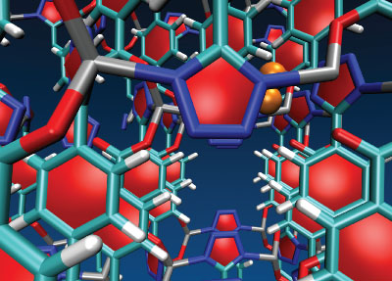
The Materials Design Engine
材料设计的发动机
+
+
Computation 计算机模拟与设计
Robotics 机器人合成及规模化
Artificial intelligence 人工智能
Chemistry 化学
Physics 物理
Computer Science 计算机科学

Slide 20
Cooper Research Group
库珀研究组
Materials Innovation Factory
材料创新工厂
Leverhulme Centre for Functional Materials Design
利华休姆功能材料设计研发中心
Chemistry in Liverpool
利物浦大学化学系

Slide 21
Liverpool Chemistry
利物浦大学化学系
Liverpool ranked 2nd in UK in Chemistry overall in 2014
2014年利物浦大学化学系在英国排名第二
Liverpool material science ranked 1st in UK in 2014
2014年利物浦大学化学系材料科学专业在英国排名第一
Liverpool ranked 1st for
percentage of internationally leading
and internationally excellent research
其中国际影响力和国际杰出研究两方面分别排名第一
Notes:
Common challenges – rapid changes in the competitive landscape. Asian share is growing rapidly.

Slide 22
Liverpool Chemistry
利物浦大学化学系
Research Themes
研究方向
Energy and Catalysis
能源与催化
Materials Chemistry
材料化学
Medicinal and Bio-nano Chemistry
药物和生物纳米化学
Functional Interfaces
功能界面
Theoretical and Computational Chemistry
理论和计算化学
Notes:
Common challenges – rapid changes in the competitive landscape. Asian share is growing rapidly.

Slide 23
Liverpool Chemistry
利物浦大学化学系
Future Growth 未来发展
10 new academic positions advertised linked to the Materials Innovation Factory (Feb. 2016)
为材料创新工厂招募10个新的固定学术职位 （2016.2.）
Notes:
Common challenges – rapid changes in the competitive landscape. Asian share is growing rapidly.

Slide 24
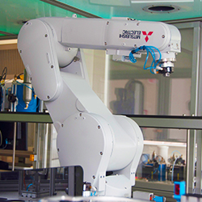
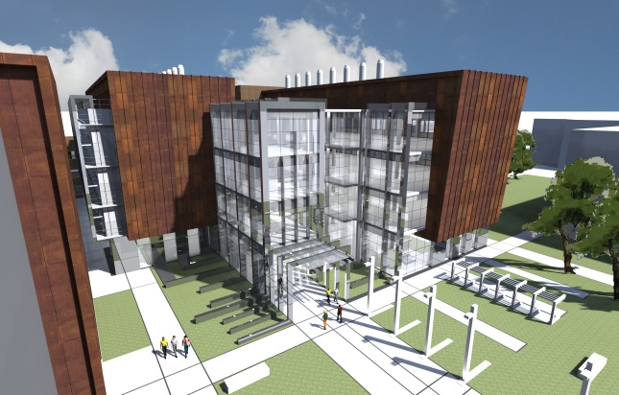
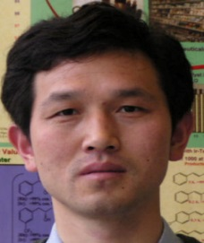
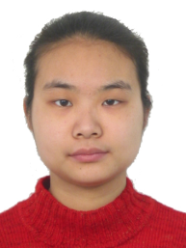
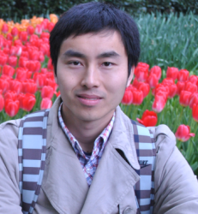
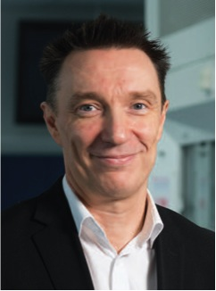
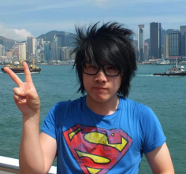
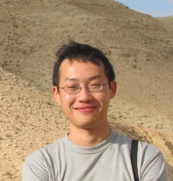
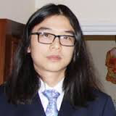
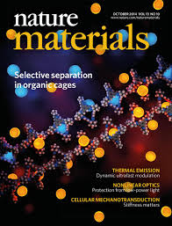
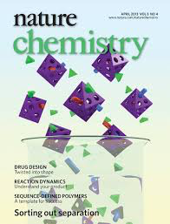
Building on Strength
在坚实的基础上加强合作
Unique facilities
独一无二的平台
Team with broad skills
复合型研究团队
Leading science
前沿科学
Strong industry connections
大型企业对接

Slide 25
合作项目起止时间：
2016年3月到2022年10月
2. 项目合作方式：
利物浦大学提供资助攻读博士期间全部学费的奖学金；
国家留学基金委提供资助攻读博士期间生活费用的奖学金

Slide 26
3. 合作内容以人数：
a） 攻读博士学位学生， 每年不超过（包括）15名，资助时间不超过（包括）48个月。
b）博士交流生， 人数待定，资助时间6-12个月。
C） 定期访问学者， 人数待定。
申请CSC奖学金时，请务必在CSC表格中注明CSC-LIV PhD joint programme。

Slide 27
4. 招生专业及方向：
新型功能有机高分子及材料 （MIF）；
催化材料（MIF） ；
结晶学（MIF） （比如粉末 x 射线衍射；单晶 X 射线衍射）；
计算化学（MIF） （比如材料结构或功能计算机预测）；
能源材料（MIF） （比如清洁制氢用光催化剂）；
多孔材料（MIF） （比如用于气体捕集或气体分离）；
自动化材料研究方法开发（MIF） （比如机器人学）。

Slide 28
5. 联系人及联系方式：
Prof. Andy Cooper， Email： aicooper@liverpool.ac.uk；
Dr.Xiaofeng Wu， Email： xfwu@liverpool.ac.uk；
Ms.Bonnie Cham， Email：btsecham@liverpool.ac.uk

